Slide 1
网络流
张琢
（参考了以前的ppt)

Slide 2
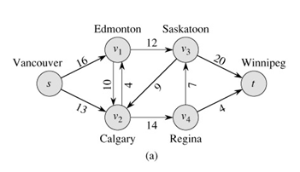

Slide 3
网络流基本概念
流网络G=(V, E)是一个有向图，其中每条边(u, v)属于E均有一非负容量c(u,v)>=0。如果(u,v)不属于E，则假定c(u,v)=0。流网络中有两个特别的顶点:源点(source)s和汇点(sink) t。
进入某个非源汇点的净流为0（流进等于流出）

Slide 4
最大流
流值定义为 |f|=∑v∈V f(s,v)
一个网络中的最大流（maximum flow）就是指该网络中流值最大的流。（从原点流出最多）
最大流∑v∈Vf(s,v))=∑v∈Vf(u,t))

Slide 5
求解最大流的方法
dinic
sap
hlpp
每条边需要记录起点终点和当前容量
此篇只讲dinic

Slide 6
反向边
（0，1）
（0，1）
（0，0）
（0，1）
（0，0）
（0，0）
（0，0）
（0，0）
（0，1）
（0，1）
红色正向边
灰色反向边

Slide 7
增广路
若存在一条由源到汇的路且路上所有边都没满流，则称这条路为增广路。
若存在增广路，则一定可以扩大流量。
增广过程：可增广路流量取增广路上的边的最小值，并更新边的容量

Slide 8
残留网络
  直观上，给定流网络和一个流，其残留网络由可以容纳更多网络流的边组成。
残留容量就是在不超过容量c(u,v)的条件下，从u到v之间可以压入的额外网络流量，由下式定义：
  cf(u,v) = c(u, v) – f(u,v)
在残留网络中，每条边（或称为残留边）能够容纳一个严格为正的网络流。

Slide 9
Ford-Fulkerson 方法
  Ford-Fulkerson 方法是一种迭代方法。
  开始时，f(u,v) = 0,即初始状态时流的值为0。在每次迭代中，可通过寻找一条增广路径来增加流值。反复这一过程，直至增广路都被找出为止

Slide 10
Edmonds-Karp算法
  采用广度优先搜索来实现对增广路径P的计算。如果增广路径是残留网络中从s到t的最短路径（即边数最少），则能改进Ford-Fulkerson的界。
  EK算法每次增广复杂的度为O（E），最多增广的次数为O(VE)，所以总的运行时间为O（VE^2),

Slide 11
Dinic 算法
Dinic算法在Edmonds Karp的基础上改造。在每次BFS找增广路时，记录每个点的距离标号（或者层次值）。在距离标号的所构成的最短路图上，不断地DFS找增广路。即一次标号多次增广，以提高速度。

Slide 12
Dinic 算法
层次图的概念：每个顶点u都有一个层次值 level(u)，这个值就是剩余图（residual graph）中从源到该点最少要经过的边数，而层次图就是包含所有满足 level(v)= level(u) + 1 的边以及这些边两端的顶点组成的。

Slide 13
Dinic 算法
整个算法就是不停地重建层次图，然后沿着这个图（level(v) = level(u) + 1,可以从u走到v）走，如果走到汇点，那么就相当于找到了一条增广路径（augmenting path），然后增加流量并移除增广路径上饱和的边。
找到增广路径之后，算法会回溯到路径上某个有可能继续增广的顶点，然后尝试从该点的其他邻接边开始继续增广，这个过程其实就是 dfs。

Slide 14
Dinic 算法
详细原理见 王欣上《浅谈基于分层思想的网络流算法》
算法流程：
  用BFS在原图中分层，若汇点已不可达，算法结束并退出。
  用求得的分层图进行DFS。
  返回第一步。

Slide 15
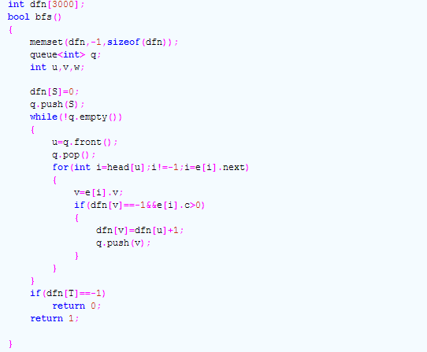
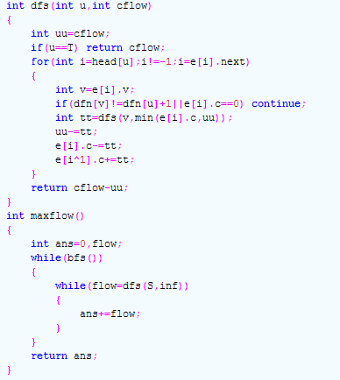

Slide 16
关于最大流
可以用来求解二分图最大匹配
多源点多汇点 （添加超级源点超级汇点）
有上下界的网络流
最大权闭合图（第一场div2的b题）
。。。。
关于如何建图 参见论文
  最小割模型在信息学竞赛中的应用 —— 胡伯涛
  浅谈网络流算法的应用——金恺

Slide 17
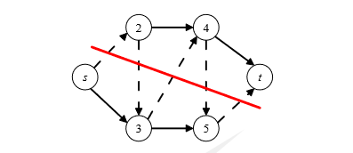
最大流最小割定理
最大流=最小割
一个网络的割(cut)是指把网络的点集划分为两部分S和T，使得s∈S,t∈T。
边割集都是满流的边，但满流的边不一定是割边

Slide 18
战争游戏（TOI1193）
小R正在玩一个战争游戏。游戏地图是一个M行N列的矩阵，每个格子可能是障碍物，也可能是空地，在游戏开始时有若干支敌军分散在不同的空地格子中。每支敌军都可以从当前所在的格子移动到四个相邻的格子之一，但是不能移动到包含障碍物的格子。如果敌军移动出了地图的边界，那么战争就失败了。
现在你的任务是，在敌军开始移动前，通过飞机轰炸使得某些原本是空地的格子变得不可通行，这样就有可能阻止敌军移出地图边界（出于某种特殊的考虑，你不能直接轰炸敌军所在的格子）。由于地形不同的原因，把每个空地格子轰炸成不可通行所需的炸药数目可能是不同的，你需要计算出要阻止敌军所需的最少的炸药数。

Slide 19
0代表敌军，-1代表障碍物
样例输入
4 3
1 2 1
1 10 1
1 0 -1
1 1 1
样例输出
6

Slide 20
图示
1 | 2 | 1
1 | 10 | 1
1 | 0 | -1
1 | 1 | 1

Slide 21
费用流
概念：
  每条边上有两个权值，容量c和费用w。
  现在要求在最大流的基础上，使得∑f(u,v)*w(u,v)最大/小。
实质：更一般的网络流问题
  当费用为0时，为最大流问题
  当容量为1时，为最短路问题

Slide 22
方法
连续最短路算法
以费用为距离
每次求出从S到T的最短路（路上所有边都可增广）
沿着最短路增广
最终得到的就是最小费用最大流

Slide 23
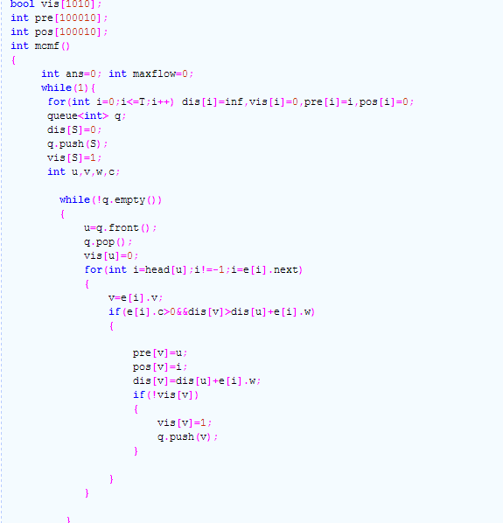
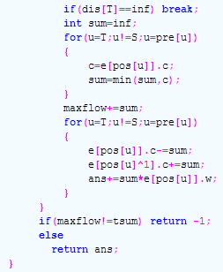

Slide 24
TOJ 2663
有两间会议室，现在有一些请求[i,j]表示申请在[i,j]期间使用任意一间会议室并获得w的利润。
可以拒绝其中一些请求，一旦接受就必须完整的使用会议室。
求最大利润。

Slide 25
数据规模：
  请求[i,j]中i<=j<=365
样例输入：
4
1 2 10
2 3 10
3 3 10
1 3 10
6
1 20 1000
3 25 10000
5 15 5000
22 300 5500
10 295 9000
7 7 6000
样例输出：
30
25500

